Slide 1
Организация учебных викторин в рамках проектной деятельности
Из опыта работы учителей истории ГБОУ СОШ № 521
Бондаренко Л.А.,
Жакот Л.П.
Май 2013г.

Slide 2
Проектная деятельность в ОУ ШНПО (ШКОЛЬНОЕ НАУЧНО-ПРОСВЕТИТЕЛЬСКОЕ ОБЩЕСТВО) «Паруса науки»
с 2009/2010 учебного года – ШНО
с 2012/2013 учебного года преобразовано в ШНПО «ПАРУСА НАУКИ»

Slide 3
План мероприятий ШНПО на 2012/2013 учебный год (Год России)
1. Онлайн викторина на сайте ОУ
«Знатоки истории. Отечественная война 1812года» для 4-11 классов
2. Участие во всероссийском конкурсе «Наше наследие», посвященном 1150-летию российской государственности и 200-летию Отечественной войны 1812 года
3. Участие в городском конкурсе «Знатоки истории. Война 1812 года» ЦГДБ им. А.С. Пушкина
4. Историческая ролевая игра в ОУ «Цари на каждом бранном поле и на балу…»для 7-11 классов

Slide 4
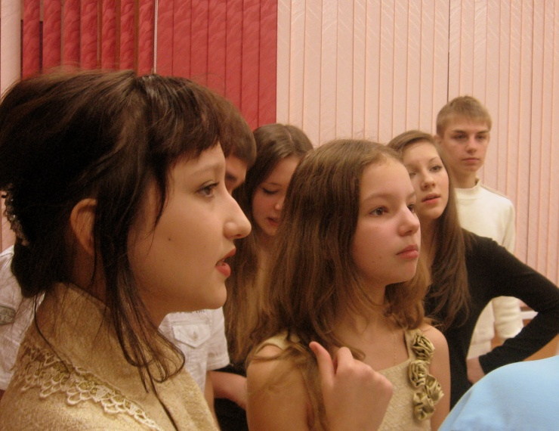
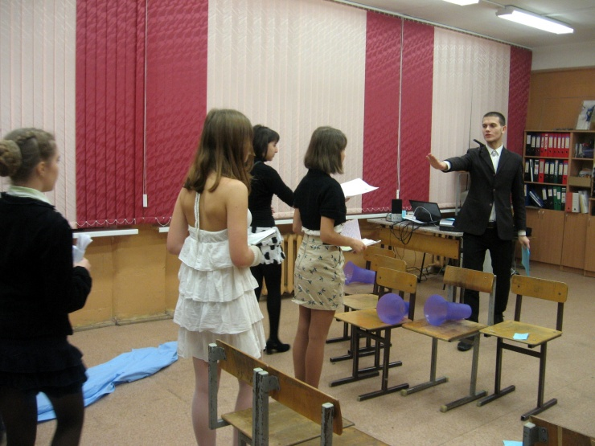
Историческая ролевая игра в ОУ «Цари на каждом бранном поле и на балу…» для 7-11 классов декабрь 2012 года

Slide 5
Технология организации и проведения электронной викторины на сайте ОУ
1. Составление заданий (совместно ШМО Истории и Литературы)
2. Информационно-агитационная работа
3. Проведение викторины
4. Подведение итогов

Slide 6
Объявление о проведении викторины
Бородино, Бородино!
В сердцах людей не умирает.
В твой славный день, Бородино,
Тебя народ наш воспевает.
В. Артанов
7 сентября исполнилось 200 лет со дня Бородинского сражения.
Приглашаем вас, дорогие ребята, принять участие в викторине
"Знатоки истории. Отечественная война
1812 года", чтобы вспомнить события далекого 1812 года, когда решалась не только судьба России, но и судьба Европы.
Время выполнения заданий: 24-29 сентября 2012 года.
Кто может стать участником викторины?
Учащиеся 5-11 классов (только индивидуально!).
Награждение:
Участники, набравшие максимальное количество баллов (39-40), становятся ПОБЕДИТЕЛЯМИ викторины и получают ДИПЛОМЫ; участники, набравшие 36-38 баллов, - ПРИЗЁРАМИ викторины и получают ГРАМОТЫ; участники, набравшие 31-35 баллов, - ЛАУРЕАТАМИ викторины и получают ГРАМОТЫ.

Slide 7
Добро пожаловать!
http://school521.ru/

Slide 8
Часть 1 "Вам не видать таких сражений!"
Выполняя задания первой части викторины, вы должны будете выбрать из четырёх предложенных вариантов ответа ОДИН правильный. Каждый правильный ответ оценивается 1 баллом. Максимальное количество баллов - 17. За неправильные ответы баллы НЕ вычитаются

Slide 9
1. Какую главную цель определил для себя главнокомандующий русской армии Кутузов перед Бородинским сражением? *
разбить Наполеона в сражении при Бородино;
обратить вражескую армию в бегство;
нанести французам большие потери и сохранить русскую армию;
провести для русской армии репетицию перед сражением за Москву
2. Что помогло русским войскам построить укрепления на основных позициях в Бородино? *
французы «отдыхали» перед боем;
проходящее сражение при Шевардинском редуте;
Наполеон ждал подкреплений;
укрепления были построены заранее

Slide 10
Часть 2. Литература о войне 1812 года.
Выполняя задания второй части викторины, вы должны будете написать краткий ответ: КТО АВТОР ЭТИХ СТРОК И ОТКУДА ЭТИ СТРОКИ? Каждый правильный ответ оценивается 1 баллом. Максимальное количество баллов - 5. За неправильные ответы баллы НЕ вычитаются!

Slide 11
1. Вот, окружён своей дубравой, Петровский замок. Мрачно он Недавнею гордится славой. Напрасно ждал Наполеон, Последним счастьем упоенный, Москвы коленопреклонённой, Нет, не пошла Москва моя К нему с повинной головою. Не праздник, не приёмный дар, Она готовила пожар Нетерпеливому герою. *
2. С поля сражения беспрестанно прискакивали к Наполеону его посланные адъютанты и ординарцы его маршалов с докладами о ходе дела; но все эти доклады были ложны: и потому, что в жару сражения невозможно сказать, что роисходит в данную минуту, и потому, что многие адъютанты не доезжа- ли до настоящего места сражения, а передавали то, что слышали от других. *

Slide 12
Часть 3. "Да! Были люди в наше время! Могучее, лихое племя..."
Выполняя задания третьей части викторины, вы должны будете написать краткий ответ (в виде ФАМИЛИЯ ИМЯ того, о ком говорится в вопросе). Каждый правильный ответ оценивается 1 баллом. Максимальное количество баллов - 9. За неправильные ответы баллы НЕ вычитаются!

Slide 13
1. Российский военачальник, генерал от кавалерии (1813 г.). На военной службе с 1786 года. Участник войн с Турцией 1787-1791 гг., Польшей 1792-1794 гг., Францией 1805-1807 гг., Швецией 1808-1809 гг., Русско-турецкой войны 1806-1812 гг. В Отечественную войну 1812 года, командуя 7-м пехотным корпусом, он проявил большие организаторские способности военачальника, мужество и личную храбрость. Его корпус успешно вел бои у Салтановки, в Смоленском сражении. В Бородинском сражении корпус стойко оборонял центральный редут, против которого в бой вводились крупные силы французской армии (в отечественную военную историю редут вошел под названием «Батарея Раевского»). Отличился в боях под Малоярославцем, Красным. Участник заграничных походов Русской армии 1813-1814 гг. «Он был в Смоленске щит, в Париже - меч России» - эти слова на могиле – прекрасная характеристика героя-военачальника. При отступлении был в арьергарде, при наступлении в авангарде. Кто это? *

Slide 14
Часть 4. Четвертый лишний.
Выполняя задания четвёртой части викторины, вы должны будете отметить нужный ответ. Каждый правильный ответ оценивается 1 баллом. Максимальное количество баллов - 4. За неправильные ответы баллы НЕ вычитаются!

Slide 15
1. *
Даву - Мюрат-Багратион-Наполеон
2. *
Смоленск- Бородино-Петербург- Малоярославец
3. *
Кутузов-Ней-Барклай-де-Толли- Витгенштейн
4. *
Кожина-Давыдов-Фигнер-Дорохов

Slide 16
План мероприятий ШНПО на 2012/2013 учебный год (Год Германии)
1. Декада «Искусство Германии»
11 - 21 марта 2013
2. IV школьная научно-практическая конференция, посвященная Году Германии

Slide 17
Династические связи Германии и России
IV школьная научно-практическая конференция
Автор работы: Саидова М., 10 «А» Преподаватель: Жакот Лариса Петровна
апрель 2013 год

Slide 18
IV школьная научно-практическая конференция
« Религия новой эпохи»
Автор работы: Давтян Соня 7«А»
Преподаватель: Комягин Николай Владимирович

Slide 19
IV школьная научно-практическая
конференция.
Отто фон Бисмарк
Шёнхаузен
Портрет на фоне эпохи
Авторы: Петросян Леонид
Колесникова Наталья
Руководитель: Жакот Л.П.
Апрель 2013г.
Notes:
19
19

Slide 20
IV школьная научно-практическая конференция
Конрад Аденауэр – первый канцлер ФРГ
Автор: Бойцов Илья, 10 - А
Руководитель: Жакот Л.П.
Апрель 2013 года

Slide 21
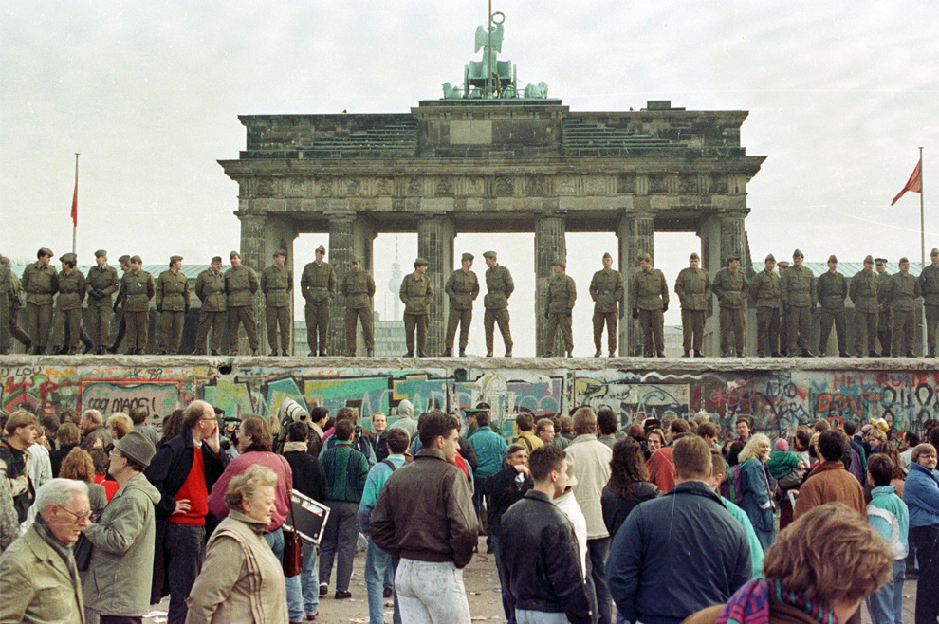
Берлинская стена Berliner Mauer
Презентация выполнена ученицей 7”А” класса Гудумак Анастасией

Slide 22
Викторина
Историческая секция
IV школьной научно-практической конференции
26 Апреля 2013г.

Slide 23
1. С каким событием в истории Германии связано выражение «железом и кровью»?
Объединением Германии в единое государство в 60-70-е годы XIX века.

Slide 24
2. С именем какой русской императрицы (бывшей немецкой принцессы) связана история госпиталя в Зимнем дворце в годы Первой мировой войны (1914-1918)?
Александра Федоровна,
жена Николая II,
последнего императора России

Slide 25
3. Какое из этих изображений соответствует флагу ФРГ (Федеративной республики Германия)?
№ 1
№ 3
№ 2

Slide 26
№ 1

Slide 27
4. Как звали первого канцлера Германии?
Отто фон Бисмарк Шёнхаузен

Slide 28
5. Как можно озаглавить эту фотографию? Что на ней изображено?

Slide 29
Демонтаж секции Берлинской стены возле Бранденбургских ворот, 21 декабря 1989 года.

Slide 30
6. Как звали немецкую принцессу, которая 34 года управляла Россией?
Екатерина II
(София Августа Фредерика Ангальт-Цербстская)

Slide 31
7. В каком городе России жил первый канцлер Германии Отто фон Бисмарк с 1851 по 1861 годы?
Санкт-Петербург
Адрес: Английская наб, д.50.

Slide 32
8. Закончите фразу: «К концу XVIII века, в результате династических браков, династия Романовых фактически…»
по крови была немецкой.

Slide 33
9. Каким образом история Германии связана с событием, запечатленным на этой фотографии? Назовите этих людей.
4 – 11 февраля 1945 –
Ялтинская конференция

Slide 34
4 – 11 февраля 1945 –
на Ялтинской конференции решалась судьба послевоенной Германии премьер-министром Великобритании – У. Черчиллем, президентом США Ф. Рузвельтом США и лидером СССР – И. В. Сталиным

Slide 35
10. Юнкер в Германии – это крупный землевладелец. Почему человека, который стал первым канцлером страны, Бисмарка, современники прозвали «бешеный юнкер»?

Slide 36
В силу своего характера, Бисмарк на первом же заседании ландтага приобрёл скандальную известность. Он выкрикивал, не дожидаясь очереди и кидался пылкими фразами. После этого его прозвали «бешенный юнкер».

Slide 37
11. Кто изображен на этой фотографии?

Slide 38
Конрад Аденауэр, первый канцлер ФРГ (1949-1963)

Slide 39
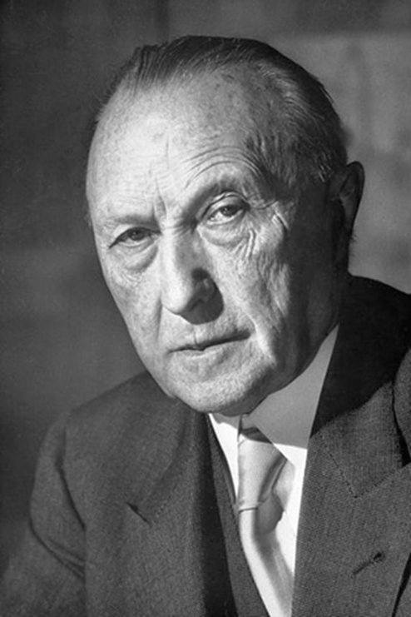
12. Был ли самый популярный канцлер Германии в XX веке К. Аденауэр главой государства в тот период, когда была возведена Берлинская стена?

Slide 40
Да. Берлинская стена была возведена по решению властей ГДР в 1961 году, а Конрад Аденауэр находился на посту канцлера ФРГ с 1949 по 1963 годы.

Slide 41
13. Кому принадлежат слова: «Никогда и ничего не замышляйте против России, потому что на Вашу самую изощренную хитрость Россия ответит самой неожиданной глупостью и потому выиграет»? В каком веке они были сказаны?
Первому канцлеру Германии Отто фон Бисмарку
В 60-е годы XIX века.

Slide 42
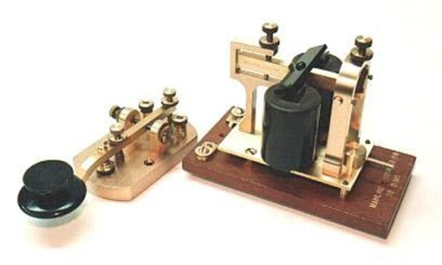
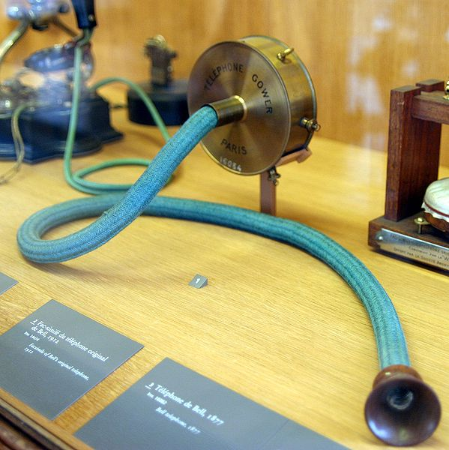
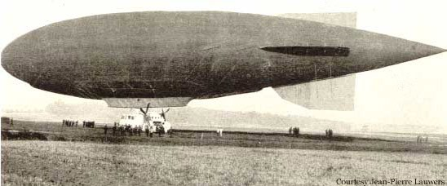
14.Что объединяет эти изображения?
Эти изобретения XIX века (телефон, телеграф, дирижабль) способствовали изменению общественного сознания.

Slide 43
15. Кто, кому и по какому поводу сказал: “…Генеральный секретарь ________, если Вы ищете мир, если Вы ищете процветание для Советского Союза и Восточной Европы, если Вы ищете либерализацию: приезжайте сюда! Господин ______, откройте эти ворота! Господин _______, разрушьте эту стену!”

Slide 44
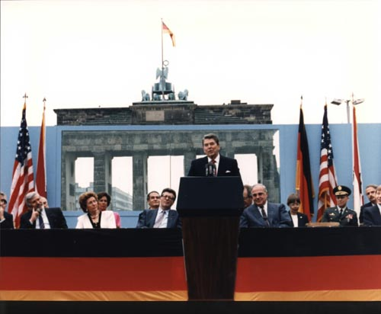
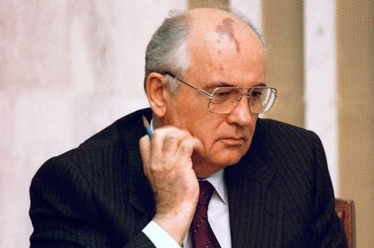
«Господин Горбачёв, разрушьте эту стену!»
“…Генеральный секретарь Горбачёв, если Вы ищете мир, если Вы ищете процветание для Советского Союза и Восточной Европы, если Вы ищете либерализацию: приезжайте сюда! Господин Горбачёв, откройте эти ворота! Господин Горбачёв, разрушьте эту стену!”
Рональд Рейган выступает у Берлинской стены, июнь 1987 года.

Slide 45
Секция «Историческая», награждение победителей

Slide 46
Спасибо за внимание!

